Slide 1
Thème 00 : Rappels

Slide 2
Plan de la séance d’aujourd’hui
H1
Mot de bienvenue
Les systèmes numériques
Le plan de cours
Survol de l’horaire du trimestre
Niveaux de connaissances attendus
H2
Exercices 0 : analyse et synthèse de fonctions combinatoires
Voir le répertoire ‘Exercices et devoirs’ de la page Moodle
H3
Exercices 0 : analyse et synthèse de fonctions combinatoires – suite et fin
Demo simulation VHDL (Aldec)
Aperçu de la semaine prochaine
Questions?

Slide 3
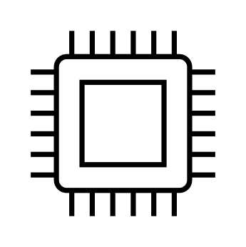
Implémentation de systèmes numériques
Processeur
FPGA
ASIC/ASSP
Performance
Flexibilité
C/C++/C#
JAVA
Python
HDL (ex. VHDL)
Outils spécifiques vendeurs
HDL
HVL
Outils spécialisés
tierces parties

Slide 4
Quelques applications émergentes pour les FPGA
Beaucoup d'entrées/sorties et données
en temps réel
5G
Centre de données
Robotique
Voiture autonome
IoT
Finances
Course au deploiements
Beaucoup d'entrées/sorties
Besoin de solutions plus performante
HFT (High-frequency trading)
Beaucoup de données en temps réel

Slide 5
Plan de cours et Horaire
https://moodle.polymtl.ca/course/view.php?id=157

Slide 6
Acquisition des connaissances
Diapositives
et
Vidéos
Devoirs
Exercices
(En cours)
Laboratoires

Slide 7
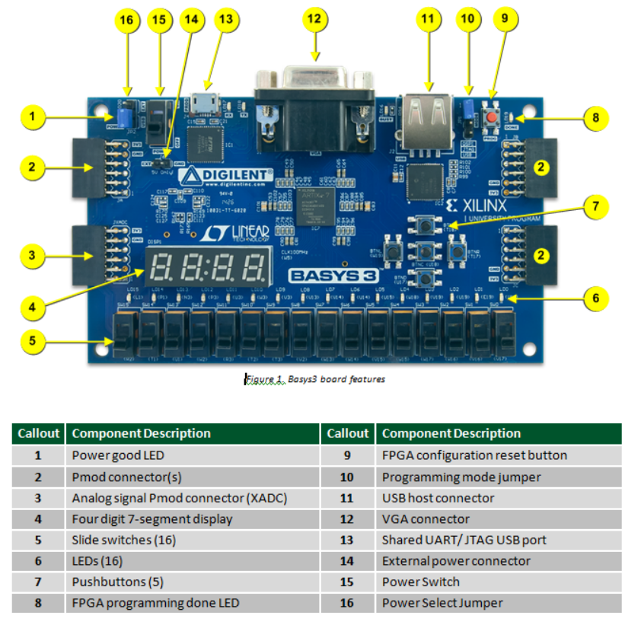
Carte Basys 3

Slide 8
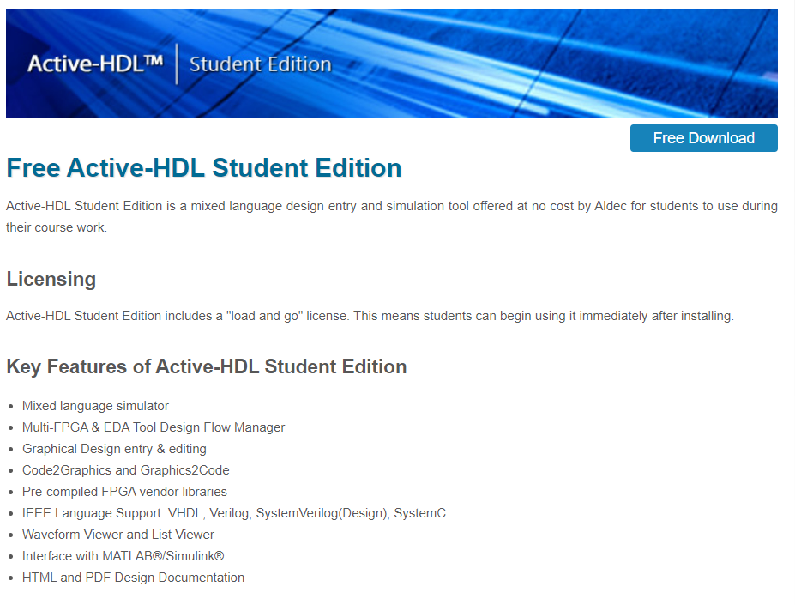
Aldec (Simulateur HDL)

Slide 9
Vivado (outil de développement Xilix)

Slide 10
INF3500 Exercices semaine 00

Slide 11
Matière de la semaine prochaine
0101 Vue d'ensemble des systèmes numériques
0102 Options d’implémentation des solutions matérielles
0103 Flot de conception de circuits numériques
0104 Introduction à VHDL

Slide 12
À venir / à faire
Vous procurer une carte Basys 3 et un câble
Installer les outils sur votre ordinateur
Simulateur VHDL
Active-HDL Student Edition
Simulateur libre GHDL ?
Xilinx Vivado ?
Outils de synthèse et d’implémentation
Xilinx Vivado
Vous préparer pour le prochain cours (Thème 01)
Regarder les vidéos
Faire et remettre le devoir #1 dans Moodle
Vous préparer pour le labo 1

